Slide 1

потребители

Slide 2
Потребительская корзина
- это минимальный набор товаров и услуг, необходимый для жизнедеятельности человека.

Slide 3
Услуги
коммунальные
медицинские
образовательные
правоохранительные
транспортные
услуги по приобретению необходимых товаров

Slide 4
Товары
Продукты питания
Одежда
Обувь
Посуда

Slide 5

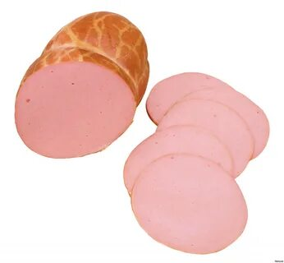









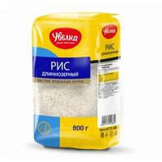
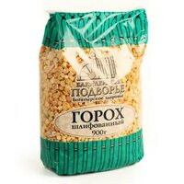





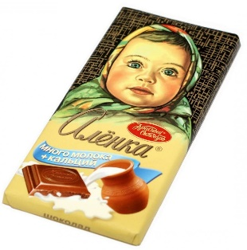




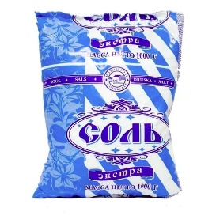







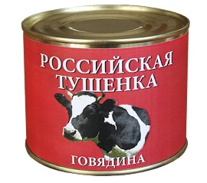
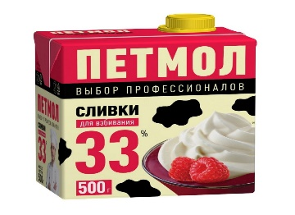

Slide 6
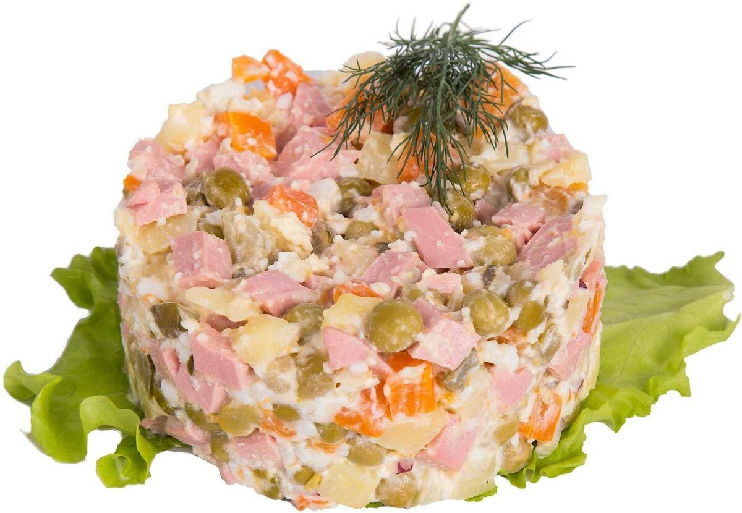
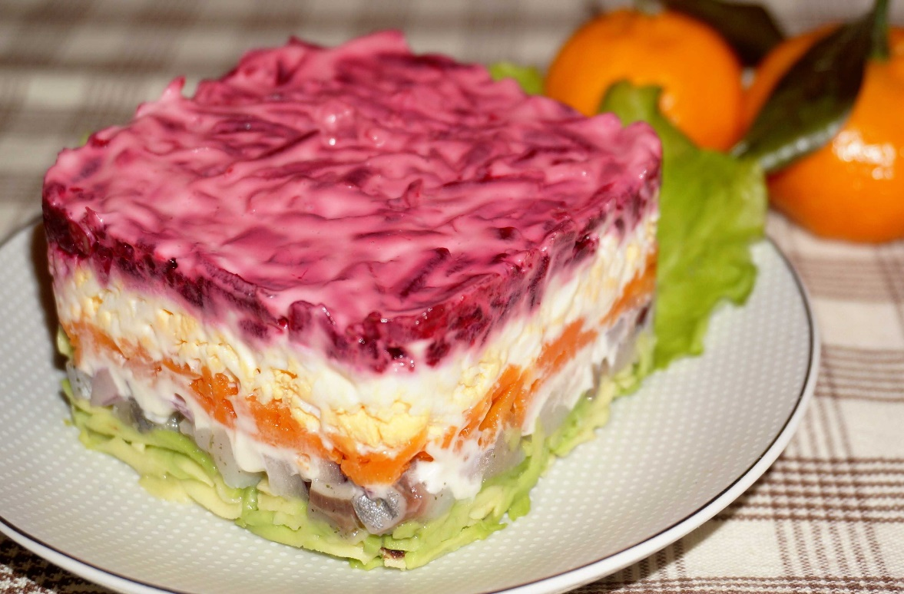
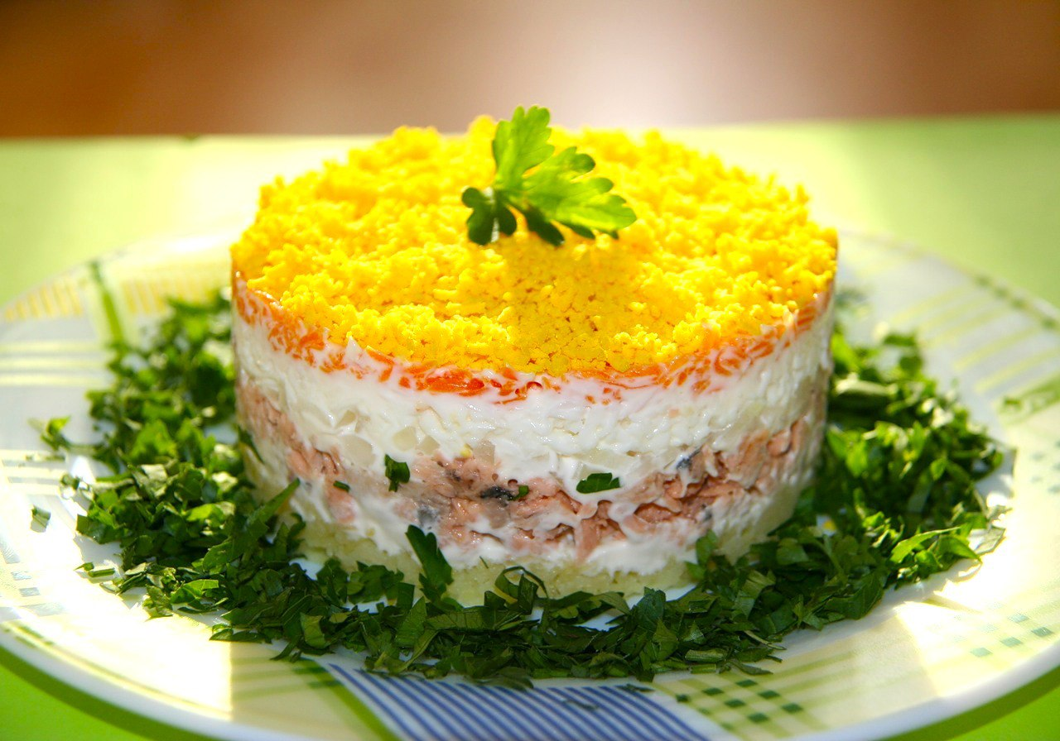
Праздничный стол

Slide 7



